Slide 1
مهارات اللغة العربيّة
القضايا اللغويّة والنحويّة
الوحدة الرابعة
الدرس الأول
الأستاذة: فاطمة محيسن

Slide 2
كان وأخواتها

Slide 3
النتاجات المرجوّ تحقيقها في هذه المحاضرة هي :
1.تبيّن مفهوم الأفعال الناسخة والتعرّف عليها
2.إدخال ( كان أو إحدى أخواتها ) على الجمل الاسمية مع إجراء التغييرات اللازمة
3. ضبط اسم كان وأخواتها وخبرها ضبطا سليما تامّا
4. التوظيف الحيويّ للقاعدة بشكل صحيح.

Slide 4
التعلم السابق
تقسم الجملة في اللغة العربية إلى :
الجملة الفعلية
الجملة الاسميّة

Slide 5
الجملة الاسمية
الخبر
المبتدأ
شبه الجملة
جملة اسمية
جملة فعلية
مفرد
الشمسُ بينَ السحب
الأمُّ في القلب
العلمُ فضائلُه جمّة
الفتى خلقُه طيّبٌ
الأمنُ يعمّرُ البلاد
الكون يسبّحُ اللهَ
الصدق منجاة ٌ
الكذب مهواةٌ

Slide 6
لعبة العصف الذهني
ما هو؟
          استخدم قديماً كوسيلة لإعداد الطعام والتدفئة
للمساعدة :
1- الحرف الأول في { حان } ولا تجده في { كان }
2-الحرف الثاني تجده في { طار } ولا تجده في { صار}
3-الحرف الثالث تجده في { لبس } ولا تجده في { ليس}
ابحثْ عن الكلمة المفقودة، ثم ضعها في الفراغ.
صار الشجرُ ---------------------------.

Slide 7
حطبـــًا

Slide 8
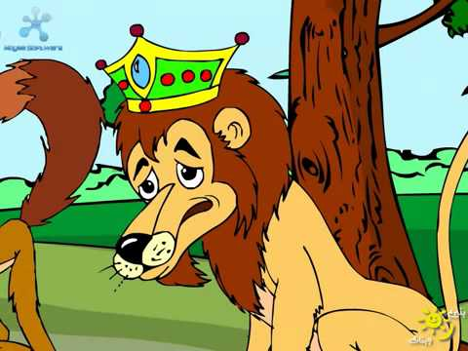
اقرأ القصّة الآتية مجيبًا عن أسئلة المدارسة التي تتبعها :
« كانَ الأسدُ مريضًا، فعادته الوحوش إلّا ثعلبا، فوشى به الذئب عند الأسد،،
وكان بحضرتهما أرنبٌ فمضى مسرعًا وأخبر الثعلب،
وظلّ الذئب مؤلِّبًا قلب الأسد على الثعلب حتى استدعاه

Slide 10
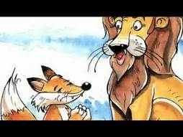
ولمّا أصبحَ الثعلبُ ماثلًا بين يديْه، قال للأسد: يا ملكَ الغاب، لقد تأخّرتُ مستشيرًا الأطباءَ في مرضك، فقد بات العقل أفكاره قلقة ٌ وقد أشاروا عليّ بأن تأكلَ ديكًا سليمًا، وتمزجَ مرارته في دم من ساق ذئب، وها أنا أحضرتُ لك الديك وليس فيه عيبٌ، فأمسك به الأسد، وما زالَ يأكلُ فيه حتى أحسّ بنشاطٍ مفعمٍ، وأراد إكمال الوصفة، فقطع ساق الذئب ومزج مرارة الديك بها، وأمسى الذئب ماشيًا على ثلاث، فناداه الثعلبُ باستهزاء، يا صاحبَ الخفّ الأحمر، ما دمْتَ في المجالس خذ بهذه النصيحة:
« كنْ ودودًا، واحفظْ لسانَك، واتركْ الوشايةَ، فما ينفكّ جسدُك ناجيًا من الخطر، وسالمًا من الضرر »

Slide 11
أسئلة المناقشة :
1. يمكنك استخلاص العبرة من القصة في فقرة من فقراتها، حددها

Slide 12
المدارسة
الأمثلة في النصّ:
1. كانَ الأسدُ مريضًا
2. ظلّ الذئبُ مؤلّبًا قلبَ الأسد
أصبح الثعلبُ ماثلًا بين يديه.3
4. باتَ العقلُ أفكارُه قلقة ٌ
5. أمسى الذئبُ يمشي
6. ليسَ فيه عيبٌ
7. ما دمْت في المجالس
8. كنْ ودودًا
9. ما ينفكّ جسدُك ناجيًا

Slide 13
كان وأخواتها
صار
ليس
ما دام
ما فتئ
ما انفكّ
ما برح
ما زال
أضحى
أمسى
أصبح
بات
ظلّ

Slide 14
المدارسة
الأمثلة في النصّ :
كانَ الأسدُ مريضًا
الأسدُ مريضٌ
ظلّ الذئبُ مؤلّبًا قلبَ الأسد
الذئبُ مؤلبٌ قلب الأسد
أصبح الثعلبُ ماثلًا بين يديه
الثعلبُ ماثلٌ بين يديه
كنْ ودودًا
أنت ودودٌ
ما ينفكّ جسدُك ناجيًا
جسدُك ناجٍ

Slide 15
وتعدّ ( كان وأخواتها ) من النواسخ؛ إذ تدخل على الجملة الاسميّة فتُبدِل بحكمها حكمًا آخر، فهي ترفع المبتدأ ويسمّى اسمها، وتنصب الخبر ويسمّى خبرها.
وهي أفعال ناقصة؛ لأنها تدلّ على زمان فقط، أي أنها لا تدخل على حدث ومن ثمّ لا تحتاج إلى فاعل .

Slide 16
يمكن استخلاص القواعد الآتية عند استخدام كان أو إحدى أخواتها :
تدخل (كان ) وأخواتها على الجملة الاسمية فترفع المبتدأ ويصبح اسمها مرفوعا، وتنصب الخبر ويصبح خبرها منصوبا.
الأصل في الاسم أن يلي الفعل الناقص، ثمّ يجيء بعده الخبر، كقوله تعالى :" ظلّ وجهُه مسودًا" النحل : 58
الأصل أن يكون خبر المبتدأ مفردًا، وأنه يأتي جملة وشبه جملة ولمــّا كانت الأفعال الناقصة تدخل على المبتدأ والخبر جاز تنوّع خبرها:
فهو يأتي مفردًا على الأصل
ويأتي جملة اسميّة كقولك: باتَ العقلُ أفكارُه قلقة ٌ
ويأتي جملة فعلية كما في : أمسى الذئبُ يمشي على ثلاث
وشبه جملة كقولك: ما دمتَ في المجالسِ أو ليس فيه عيبٌ

Slide 17
توظيف حيويّ
حاول ان تكوّن فقرة من إنشائك تتحدث فيها عن أثر الوعي والثقافة في حياة الشباب ، مستخدما ( كان وأخواتها) فيها ، مراعيا الالتزام بالقواعد السليمة المتعلقة بها .

Slide 18
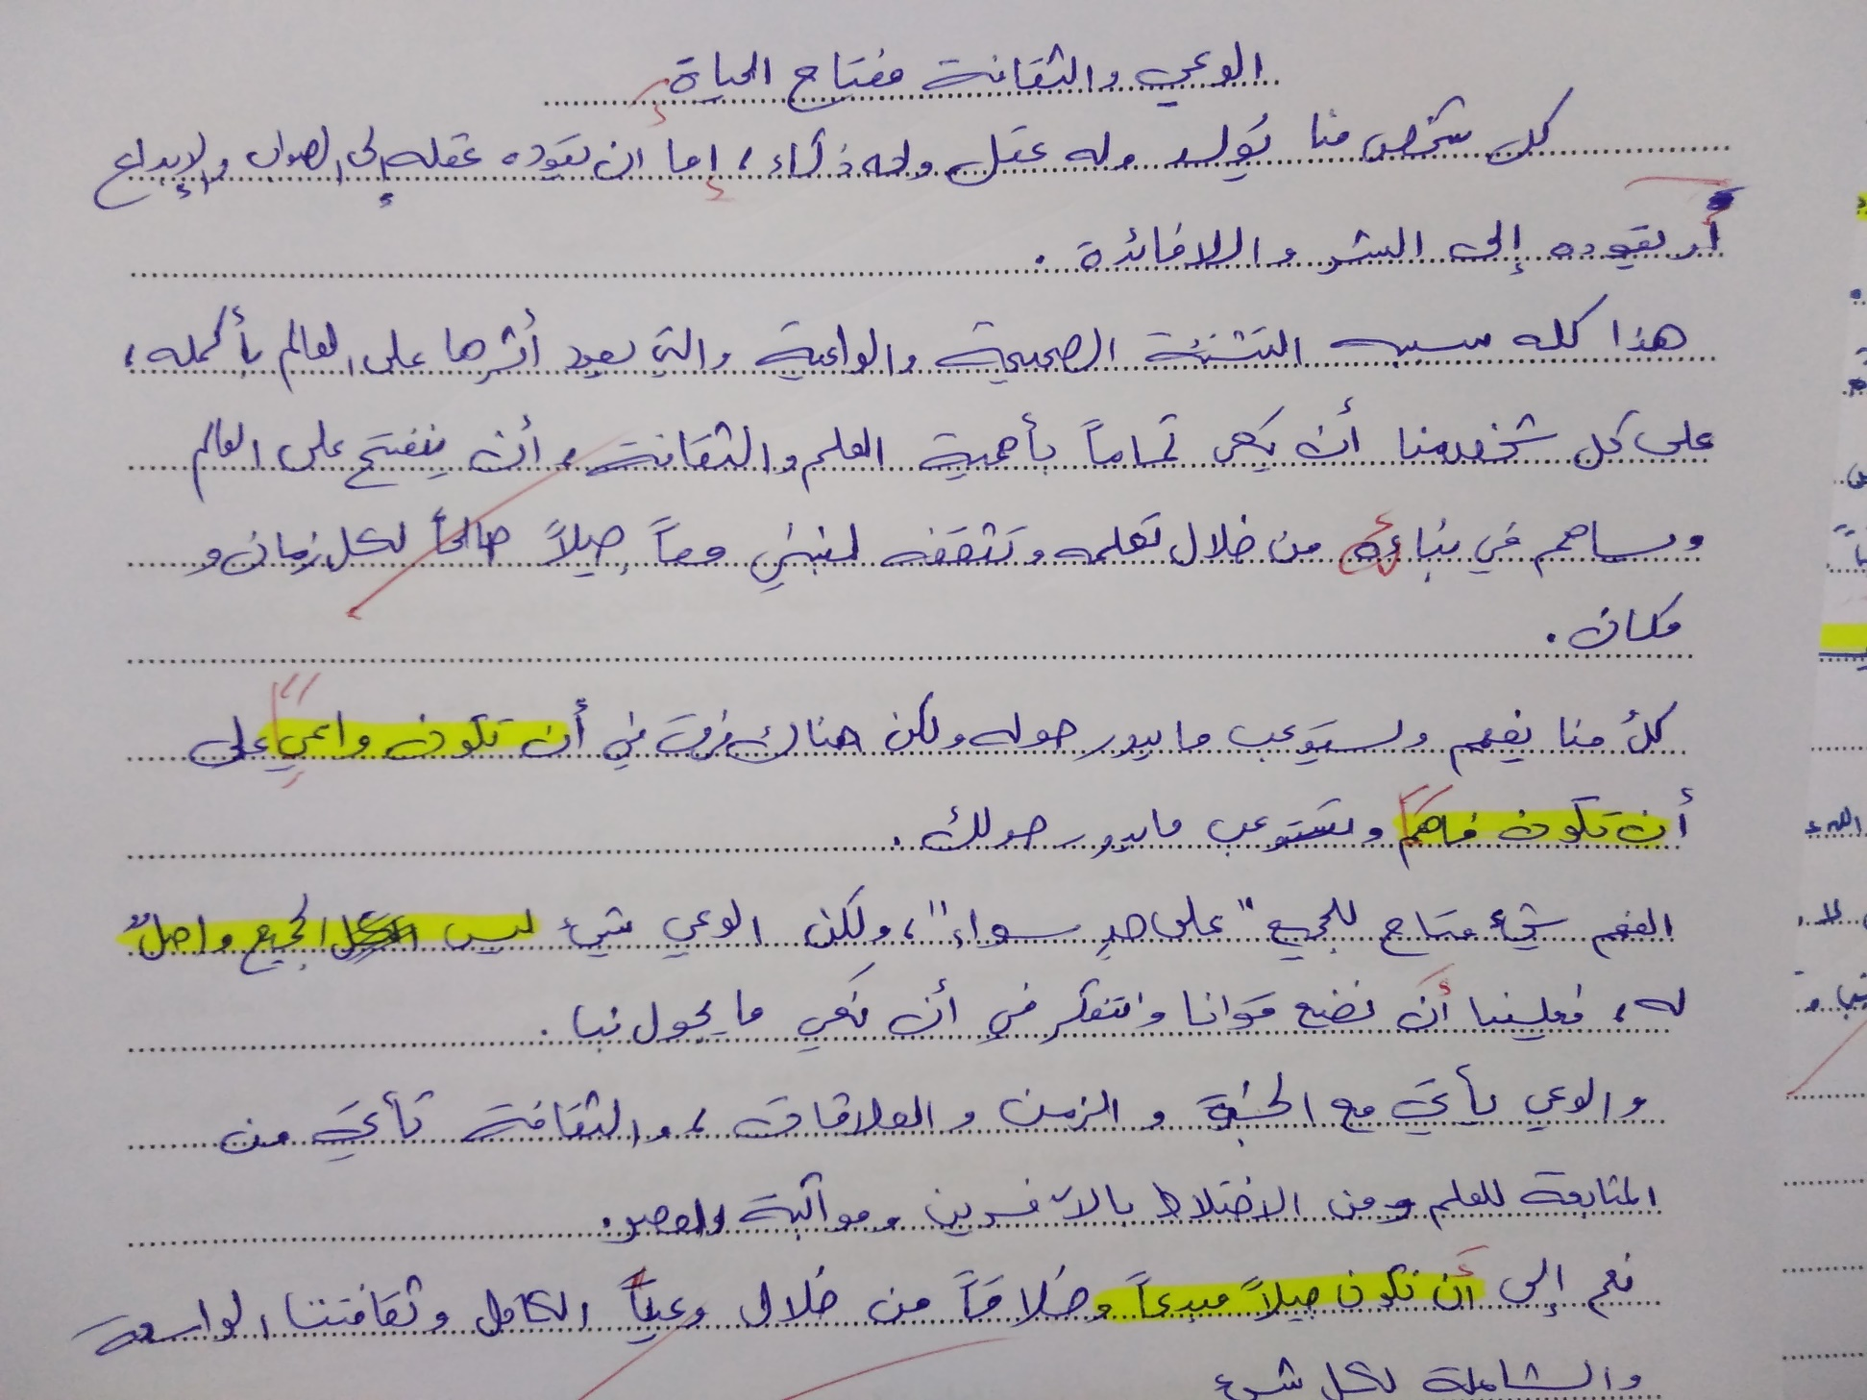

Slide 19
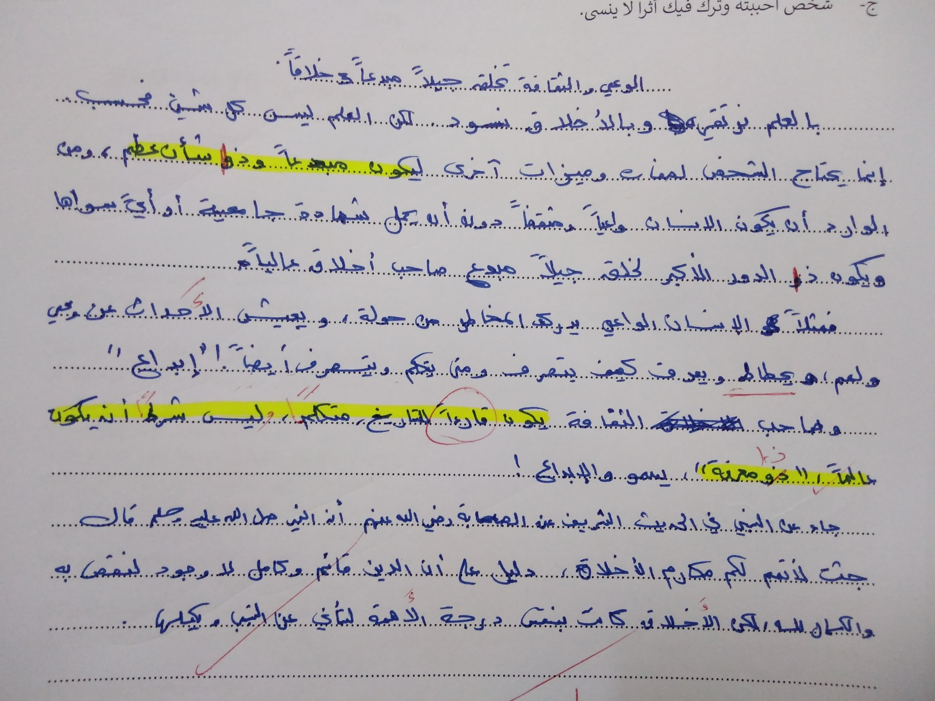

Slide 20
إنّ وأخواتها

Slide 21
النتاجات المرجوّ تحقيقها في هذه المحاضرة هي :
1.تبيّن مفهوم الحروف الناسخة والتعرّف عليها
2.إدخال ( إنّ أو إحدى أخواتها ) على الجمل الاسمية مع إجراء التغييرات اللازمة
3. ضبط اسم (إنّ وأخواتها) وخبرها ضبطا سليما تامّا
4. التوظيف الحيويّ للقاعدة بشكل صحيح.

Slide 22
تنبّه للأمثلة الآتية:
1.قال تعالى: " إنّ الساعةَ آتيةٌ أكاد أخفيها " طه: 15
2. قال تعالى: " وما يدريك لعلّ الساعةَ قريبٌ " الشورى:17
3. قال تعالى: " واعلموا أنّ الله شديد العقاب" البقرة: 196
4. قال تعالى: " كأنّهم خشبٌ مسنّدة ٌ" المنافقون:4
5. قال تعالى: " لقد جئناكم بالحقّ ولكنّ أكثرَكم للحقّ كارهون " الزخرف: 78
6. ألا ليت الشبابَ يعودُ يومًا فأخبرَه بما فعلَ المشيبُ
7. كأنّ فوق رؤوسهم الطيرَ.
8. لعلّ الأملَ حبلُه طويلٌ
9.قال تعالى: " قال إنّي عبدالله آتاني الكتابُ" مريم:30

Slide 23
إنّ وأخواتها
أنّ
ليت
لكنّ
كأنّ
لعلّ

Slide 24
وردت ( إنّ وأخواتها ) في مواضع عدّة في الأمثلة السابقة، وتعدّ من النواسخ؛ وهي حروف تدخل على الجملة الاسمية، فتنصب المبتدأ ويسمّى اسمها، وترفع الخبر ويسمّى خبرها، وهذه الحروف هي:
( إنّ، أنّ وهما حرفان يفيدان التوكيد/ وكأنّ تفيد التشبيه/ و لكنّ تفيد الاستدراك/ وليت تفيد التمنّي/ ولعلّ تفيد الرجاء .)

Slide 25
يمكن استخلاص القواعد الآتية عند استخدام إنّ أو إحدى أخواتها :
تدخل (إنّ) وأخواتها على الجملة الاسميّة، فتنصب الأول ويسمّى اسمها، وترفع الثاني ويسمّى خبرها .
يمتنع تقدّم خبر هذه الأحرف عليها، ولو كان ظرفا أو جارّا وجرورا، ويجوز توسّط الخبر بين أسمائها إن كان الخبر شبه جملة، كقوله تعالى: " إنّ مع العسر يسرًا" الانشراح:6
أما خبرها فيقع مفردا( أي غير جملة ولا شبهها) كقوله عزّ وجلّ " إنّ نصرَ الله قريب" البقرة 214
ويقع جملة اسميّة كقولك : إنّ العلمَ قواعدُه كثيرةٌ
ويقع جملة فعليّة كقوله تعالى: " إنّ اللهَ يحبّ المحسنين" البقرة 195
ويقع جارّا ومجرورا كقوله أيضا:" والخامسةَ أنّ غضبَ الله عليها" النور 9
وظرفا كقولك : لعلّ تحت الرماد نارًا .

Slide 26
غلق الموقف
ما العدد الذي إذا قسمته على ( 2 ) ، ثمّ ضربت الناتج في (4 )
، ثمّ قسمته على ( 6 )، كان الجواب ( 2 )؟
( ...... ÷ 2 = ....... × 4 = ...... ÷ 6 = 2 )
مفتاح الحلّ : لمعرفة إجابة المعادلة، لوّن المساحات التي تحوي
حروفا ناسخة في الشـّكل التالي؛ ليعطيك شكل العدد المراد في المعادلة.

Slide 27
كان | إنّ | ليت | كأنّ
في | أنّ | مـِنْ | إنْ
ليس | لعلّ | أنْ | كادَ
عـَنْ | لكنّ | ماذا | كيفَ

Slide 28
حلّ الأحجية
كان | إنّ | ليت | كأنّ
في | أنّ | مـِنْ | إنْ
ليس | لعلّ | أنْ | كادَ
عـَنْ | لكنّ | ماذا | كيفَ

Slide 29
تدريب :
استخرج الحروف الناسخة من الشواهد الآتية، وعيّن اسم كلّ منها وخبره:
قال تعالى: " فوربّ السماء إنّه حقٌّ مثل ما أنّكم تنطقون" الذاريات 23
قال تعالى : " لعلّي أرجع إلى الناس لعلّهم يعلمون" يوسف46
قال تعالى: " إنّ في ذلك لعبرةً لمن يخشى" النازعات 26
5.يقول أبو الطيب المتنبي:
لعلّ عَتبَكَ محمودٌ عواقبُهُ فربّما صحّتِ الأجسامُ بالعللِ
قال تعالى :" ولكن َالله ذو فضل على العالمین" البقرة251
قال تعالى: " قالت يا لیتني ُ مت َ قبل هذا وكنت نسیاً منسیا" مريم:23
قال تعالى:" وإن َ فرعون ٍ لعالٍ في الأرض " يونس :83
قال تعالى: " إن الحسنات يذهبن السیئات " هود: 114

Slide 30


